Slide 1


ИНТЕРАКТИВНЫЕ ИГРЫ ПО ТРУДОВОМУ ВОСПИТАНИЮ ДЕТЕЙ ДОШКОЛЬНОГО ВОЗРАСТА.
Воспитатель высшей категории:
Лукашонок Лилия Ивановна.
МБ ДОУ
Детский сад № 30

Slide 2
Труд становится воспитателем, когда он входит в духовную жизнь наших воспитанников, даёт радость дружбы и товарищества, развивает пытливость, любознательность, рождает волнующую радость преодоления трудностей, открывает всё новую и новую красоту в окружающем мире, пробуждает первое гражданское чувство – чувство созидателя материальных благ, без которых невозможна жизнь человека.
В. А. Сухомлинский

Slide 3
Задачи трудового воспитания детей дошкольного возраста :
1.Воспитание положительного отношения к труду взрослых, стремление оказывать им посильную помощь.
2.Формирование трудовых умений и навыков и их дальнейшее совершенствование, постепенное расширение содержания трудовой деятельности.
3.Воспитание у детей положительных личностных качеств привычки к трудовому усилию, ответственности, заботливости, бережливости, готовности принять участие в труде.
4.Формирование навыков организации своей и общей работы. 5.Воспитание положительных взаимоотношений между детьми в процессе труда - умение работать согласованно и дружно в коллективе, оказывать помощь друг другу, доброжелательно оценивать работы сверстников, в корректной форме делать замечания и давать советы.

Slide 4

Труд ребёнка тесно связан с игрой. Выполняя трудовую задачу, дети часто переключаются на игру .
Каждый вид труда способствует всестороннему развитию личности ребёнка, и вместе с тем позволяет решать и свои специфические задачи.

Slide 5

САМООБСЛУЖИВАНИЕ - основной вид труда ребёнка. Приучение детей умываться, одеваться, убирать за собой на место игрушки формирует у них самостоятельность, меньшую зависимость от взрослого

Slide 6
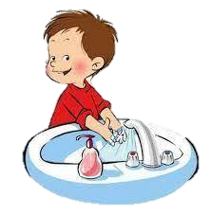
Цель:
ФОРМИРОВАНИЕ КУЛЬТУРНО-
ГИГИЕНИЧЕСКИХ НАВЫКОВ у детей дошкольного возраста.
Игра: «Поможем грязнуле выбрать правильные предметы гигиены»

Slide 7



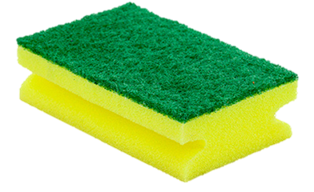
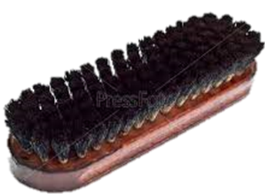
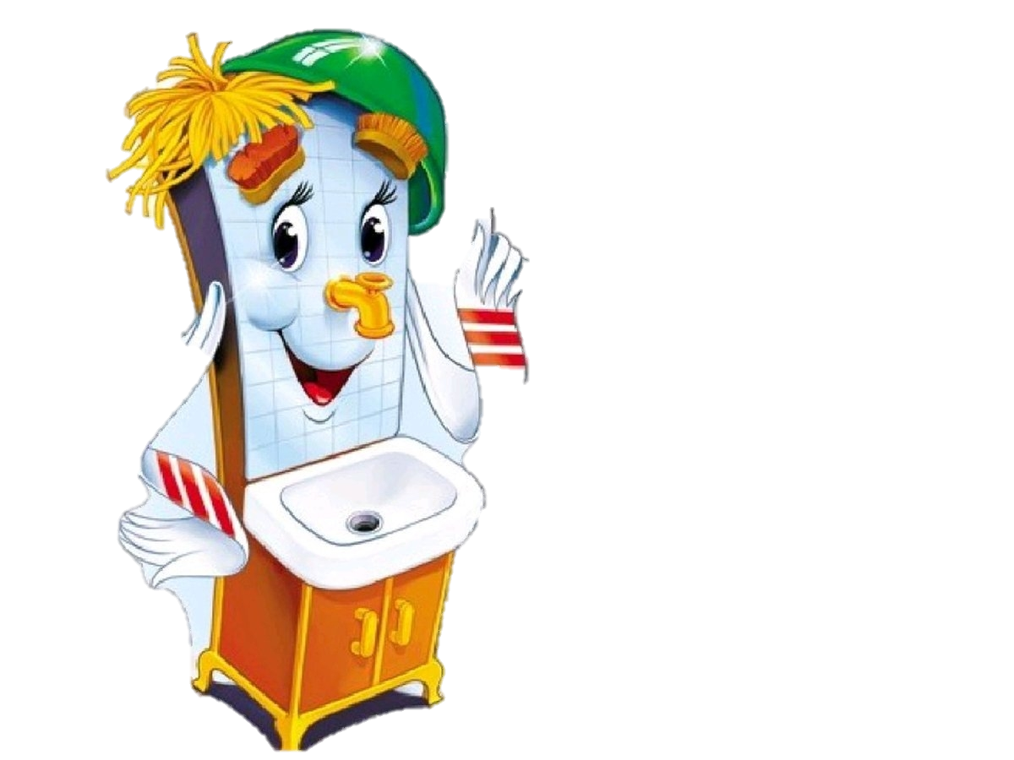
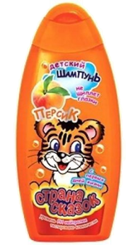
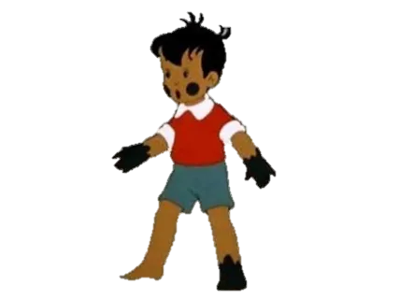


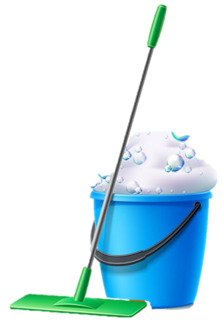
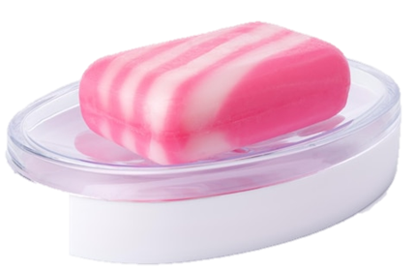

Помоги мне, пожалуйста, правильно выбрать предметы личной гигиены для умывания и мытья

Slide 8
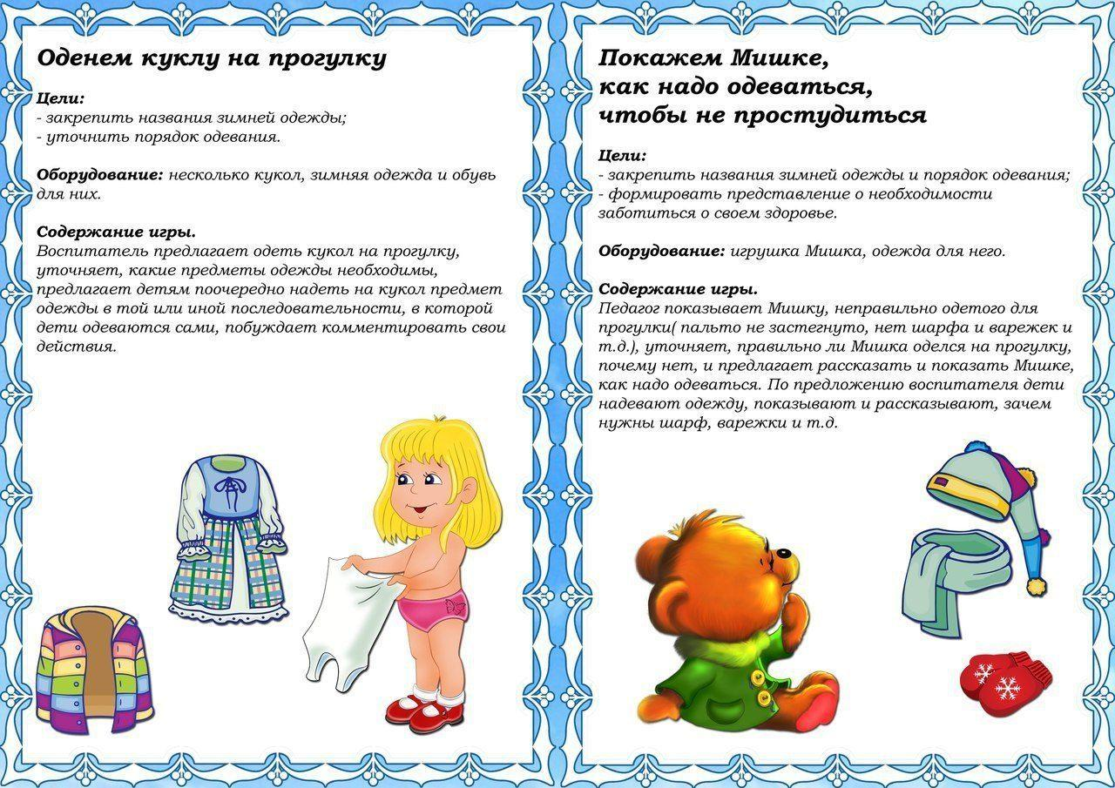
Игра: «Оденем куклу на прогулку»
Цель игры: формировать умение одеваться и раздеваться в определённом порядке, правильно называть предметы одежды. Приучать детей к опрятности.

Slide 9

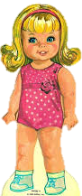
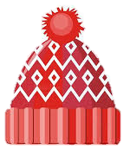
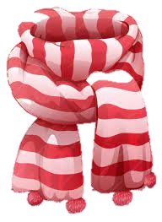



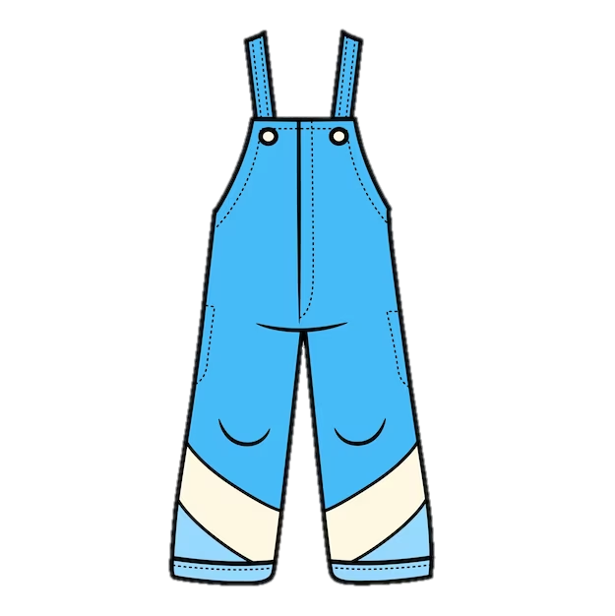
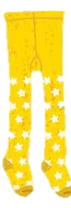
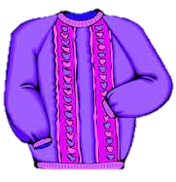
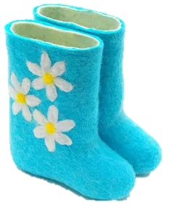
Помоги мне, пожалуйста правильно надеться на улицу

Slide 10
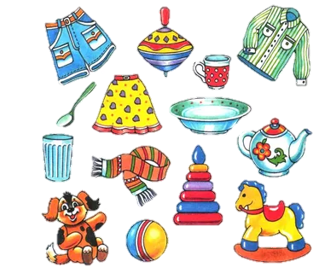
Игра: «Разложи одежду, обувь и игрушки по корзинкам»
Цель игры: способствовать развитию логического мышления, памяти, речи, умению обобщать, обосновывать.
Ход игры. Предлагаем ребенку сделать уборку. Нужно разложить предметы по нужным корзинкам в соответствии с их группой по назначению и назвать группу (одежда, игрушки, обувь).

Slide 11
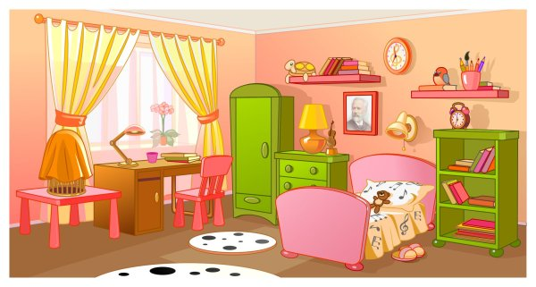
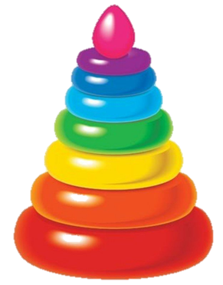
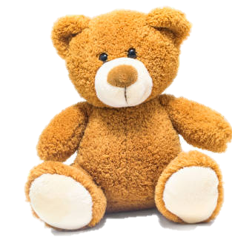

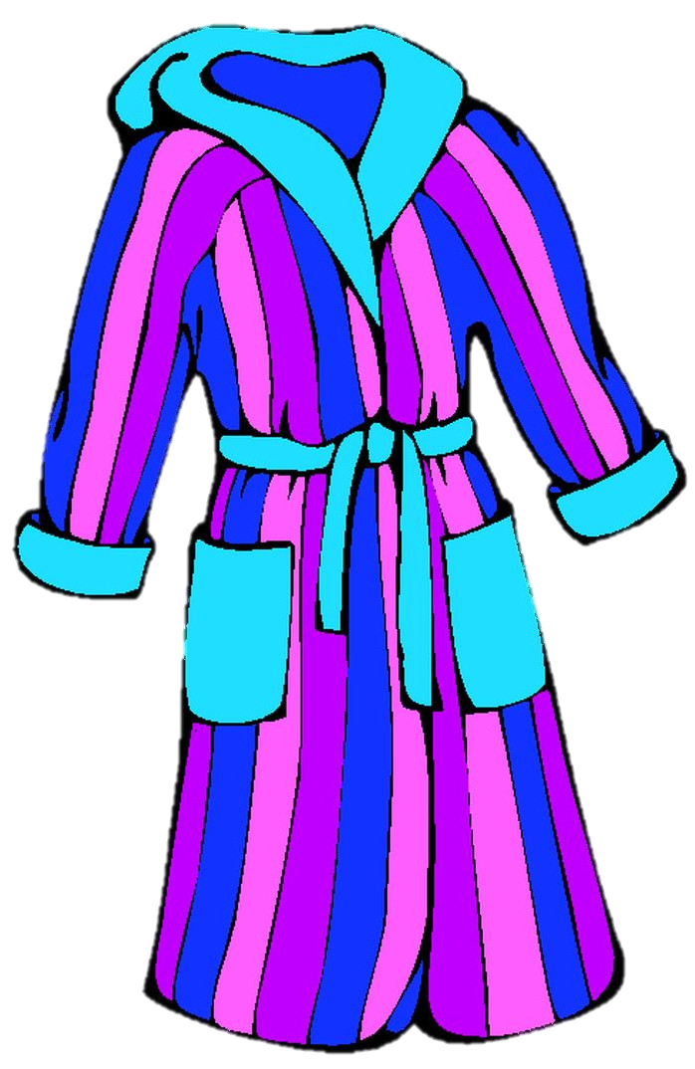
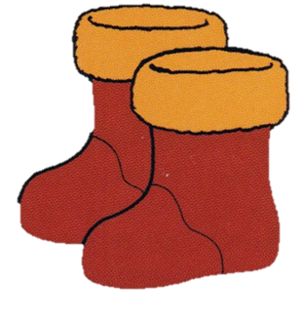

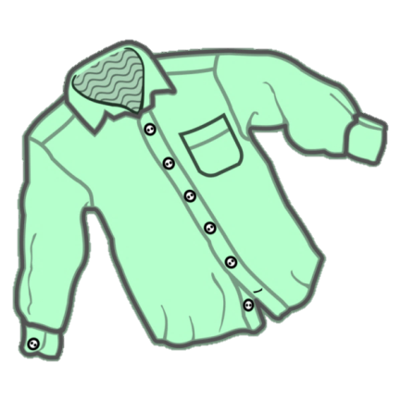
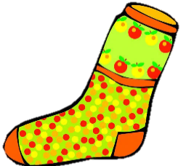
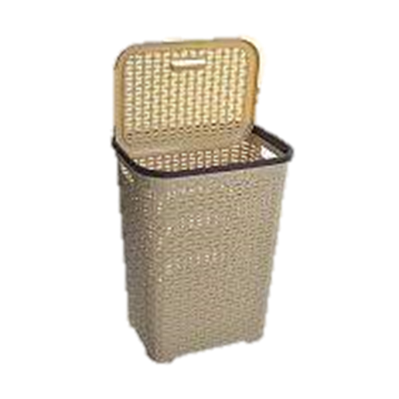

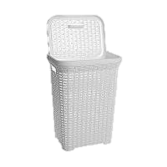

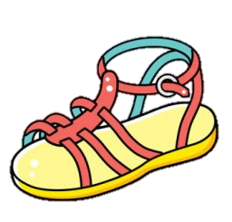
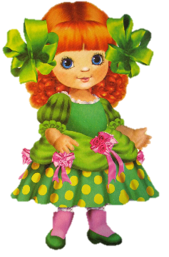
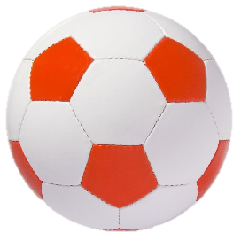

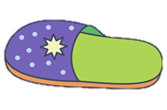
Помоги навести порядок в комнате, рассортируй предметы по корзинам: 1-одежда, 2-обувь, 3 -игрушки
1
3
2

Slide 12
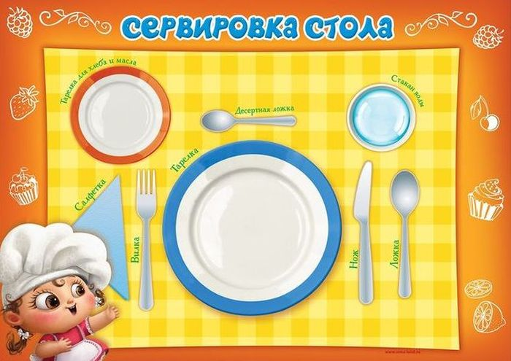
Игра: «Сервировка стола»
Цель: учить детей правильно сервировать стол, называть и узнавать предметы сервировки (тарелки, чашка с блюдцем, ложка, вилка, нож).

Slide 13
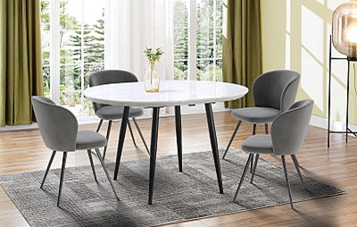
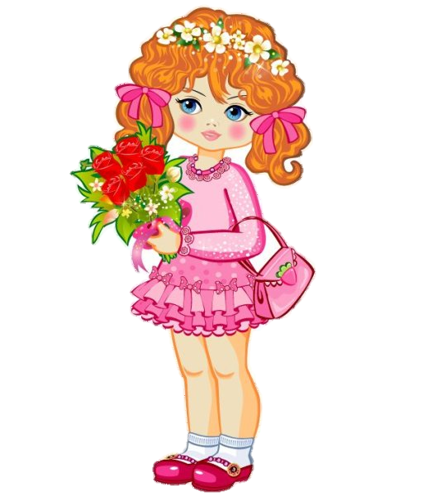

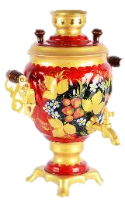

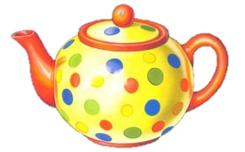
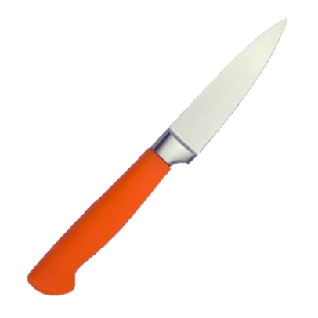

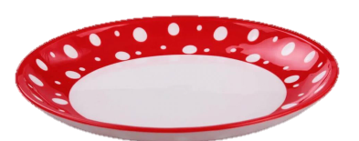
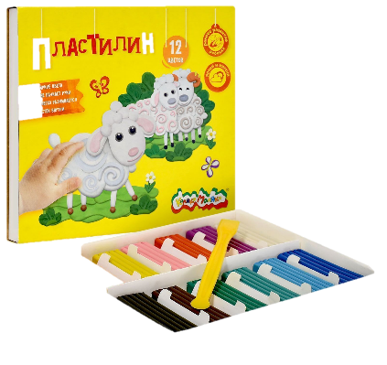

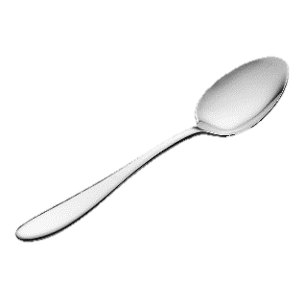
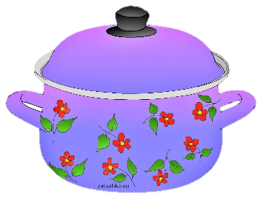
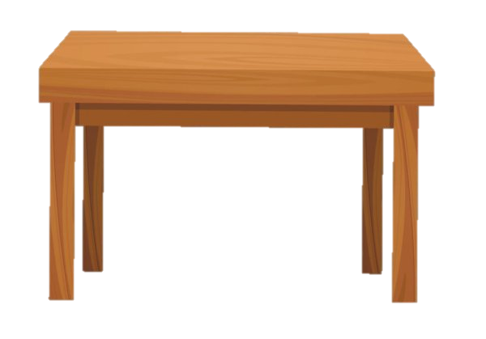
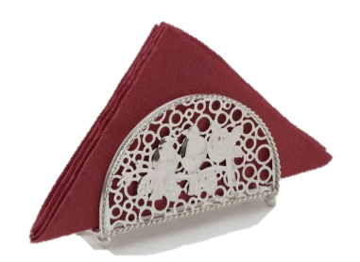
Помоги Настеньке, правильно сервировать стол к приходу гостей

Slide 14
ТРУД В ПРИРОДЕ
Данный вид труда создаёт благоприятные условия для физического развития, совершенствует движения, стимулирует действие разных органов, укрепляет нервную систему. Большое значение труд в природе имеет для умственного и сенсорного развития детей.

Slide 15
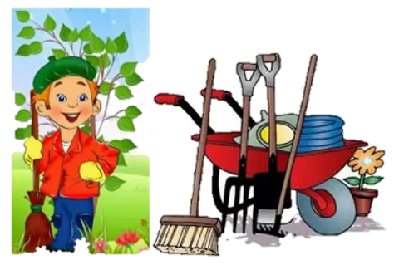
Игра: «Поможем Коле навести порядок в саду».
Цель: Закрепить знания об орудиях труда на участке. Развивать внимание, сообразительность. Воспитывать интерес к труду взрослых, желание помогать им.

Slide 16



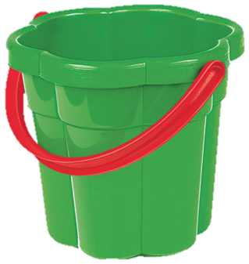

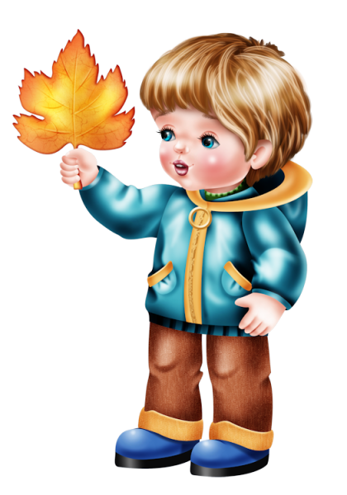

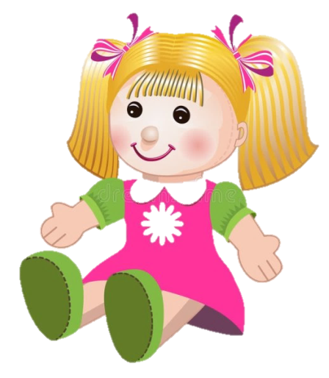

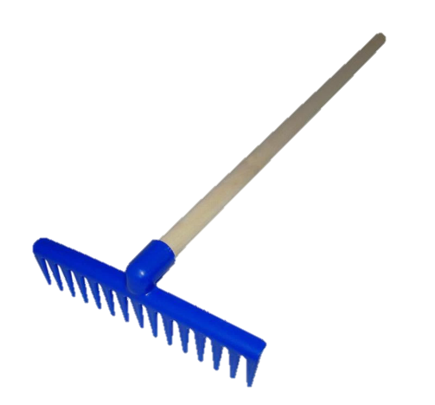
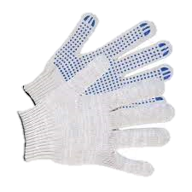
Помоги Коле, правильно выбрать предметы для уборки сада.

Slide 17
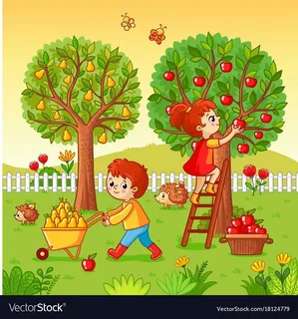
Игра: «Собери фрукты в корзины».
Цель: учить детей различать фрукты. Воспитывать интерес к труду взрослых, желание помогать им.

Slide 18




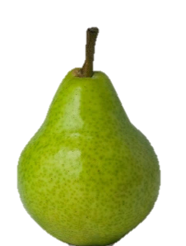














Помоги мне пожалуйста, собрать груши в корзинку
Помоги мне пожалуйста, собрать яблоки в корзинку

Slide 19

Игра: «Собери овощи в корзину».
Цель: учить детей различать фрукты, овощи. Воспитывать интерес к труду взрослых, желание помогать им.

Slide 20











Помоги мне, пожалуйста собрать овощи в корзину

Slide 21

Игра: «Рассортируй мусор».
Цель: повышение уровня экологической культуры и информированности о проблеме обращения с отходами. Развивать умения дифференцировать, сортировать предметы по материалам, из которых они были изготовлены. Воспитывать интерес к труду взрослых, желание помогать им.

Slide 22

















«Помоги Леше и Оле рассортировать мусор.
В контейнер нужно сложить только мусор из ПЛАСТИКА.

